Slide 1
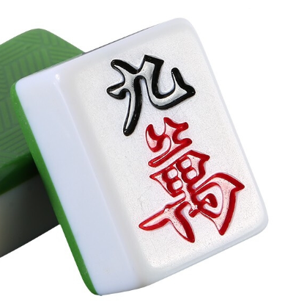
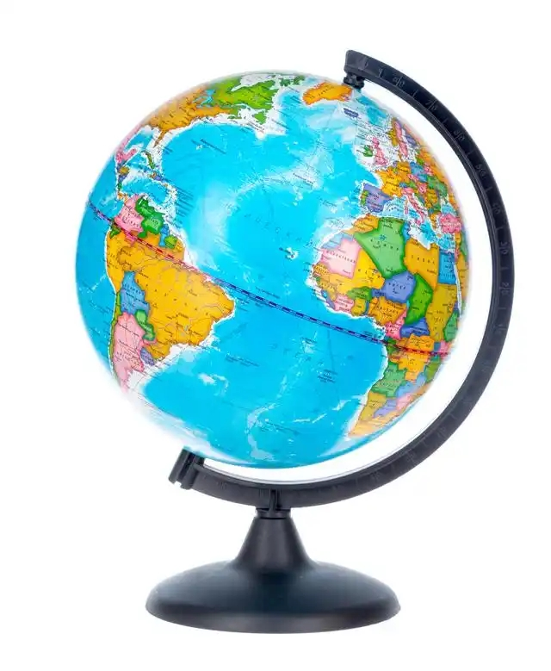
彩谜 @Zeta-Xi-Upsilon
＝
＝
＝
＝
＝
＝
＜5画
※成词，不太常见

